Slide 1
공동주택으로 go! go!
주민건강 올리고~
포항시 북구보건소

Slide 2
순 서
01
일반현황
02
추진배경
03
사업내용
04
추진결과

Slide 3
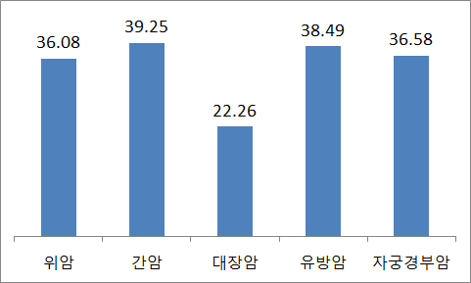
일반현황
01
지역현황
2015년 암 사망률(연령표준화)
- 전국 102.9명, 경북 103.7명, 포항시 107.4명(인구 10만명당)
02
국가암 수검현황
국가암 검진 수검률 경북 최하위 (2014년, 2015년)
- 2015년 포항시 북구 국가암 수검률 34.01%
※ 2015년 암 종별 국가암 수검 현황 (포항시 북구)

Slide 4
추진배경
03
필 요 성
저소득층 밀집지역인 임대아파트와 대단위 아파트가 분포
→ 동지역 및 공동주택별 관리
암 검진 독려 홍보 인력 부족 및 검진대상자 연락처 오류
→ 생활터전별 주민 밀착 홍보
낮은 대장암 수검률 → 지역주민대상 적극 홍보
04
추진방향
암 예방 실천마을(아파트) 만들기 사업 추진
365건강지킴이 자원봉사단 양성 및 국가암 홍보

Slide 5
사업내용
1
암 예방 실천마을(아파트) 만들기 사업
(대구경북지역암센터 공모사업 선정)
2
365건강지킴이 암 홍보 자원봉사단 운영
(동지역 및 1개 읍)

Slide 6
사업내용
암예방실천마을 만들기 사업
암예방 홍보 자원봉사단 운영
10개 아파트 선정 운영(2년)
아파트별 암 검진 안내문 배부
암 검진 안내 방송 실시(월1회)
아파트별 채변통 배부.
대시민 거리 캠페인 (월1회)
공동주택 방문 검진 안내문 배부
50세 이상 채변통 배부.
미수검자 대상 검진 안내 전화
지역주민 암 예방 교육 및 홍보
대장암 검진 홍보
시민건강강좌 개최
지역축제 등 연계 홍보관 운영
보건사업 연계 홍보
읍면, 동주민센터 대장암 홍보용
채변통 배부
소규모 아파트 및 빌라 우편함
채변통 투입

Slide 7
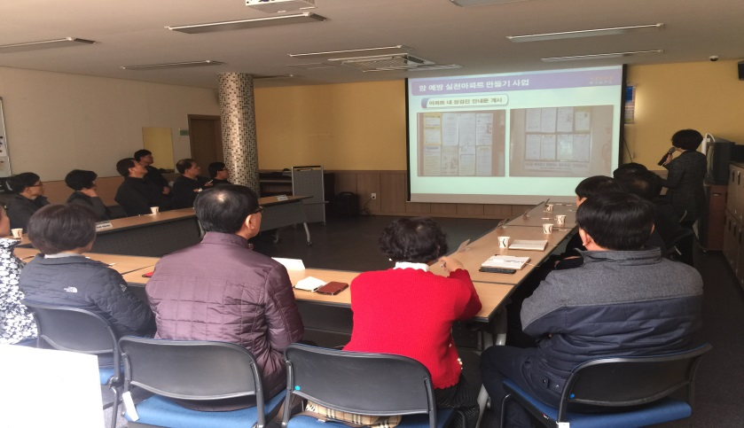
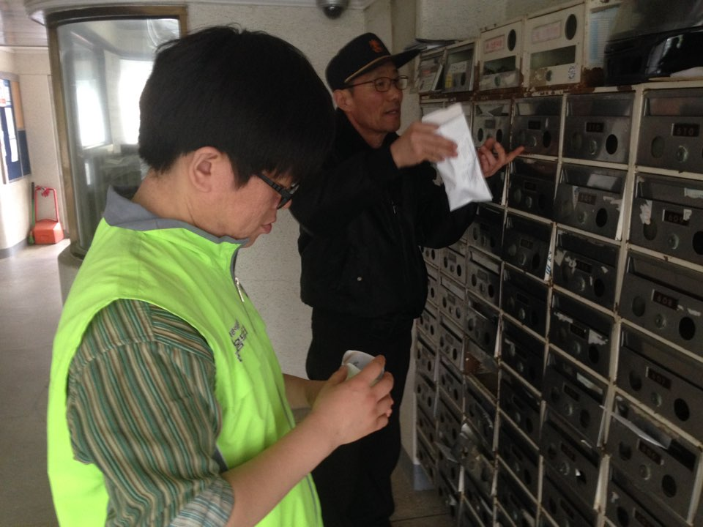
사업내용
암 예방실천마을 만들기 사업
사업설명회 및 간담회 실시
아파트별 검진 안내문 배부
매년 10개 아파트 선정(2년)
→ 전년도와 동일한 아파트 선정
세대수 : 8,597세대
국가 암검진대상(20~60세) 5,481명
아파트별 암검진 안내문 배부
대장암 검진 위한 채변통 배부.
INSERT TEXT
INSERT TEXT

Slide 8
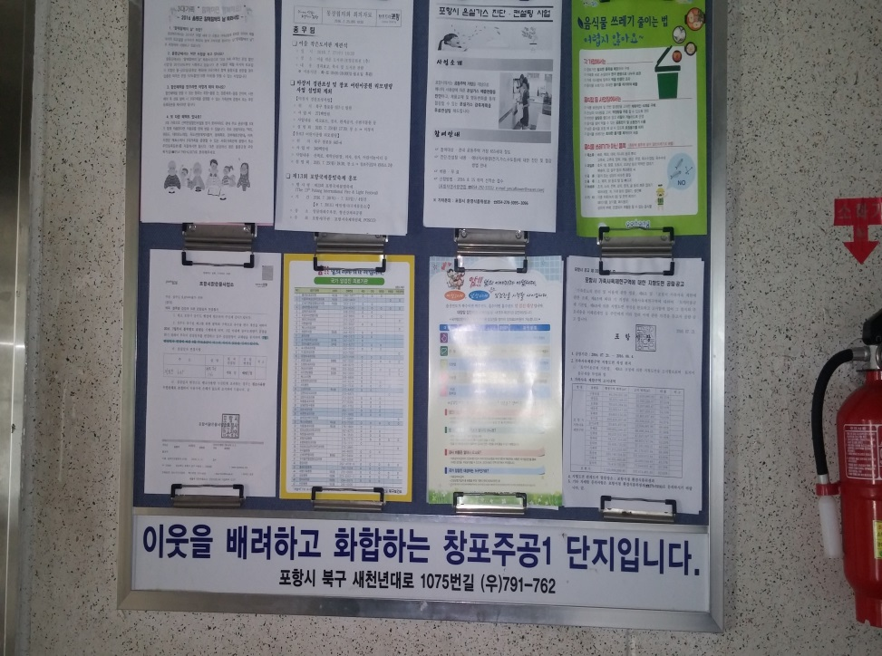
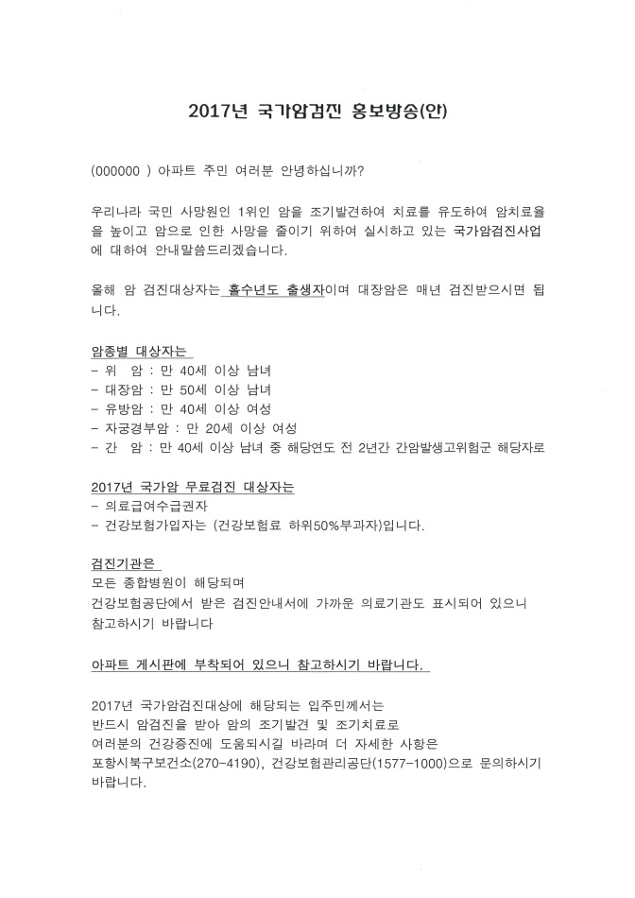
사업내용
국가암 검진 홍보물 게시 및 방송

Slide 9
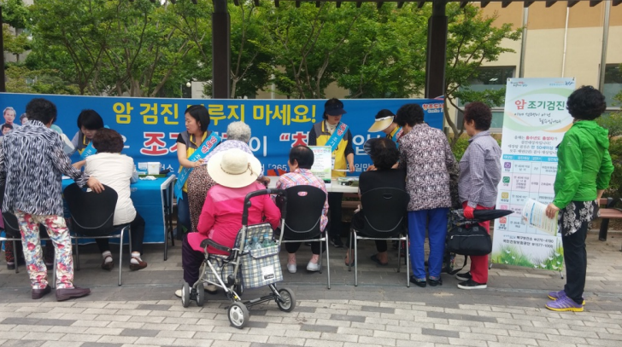
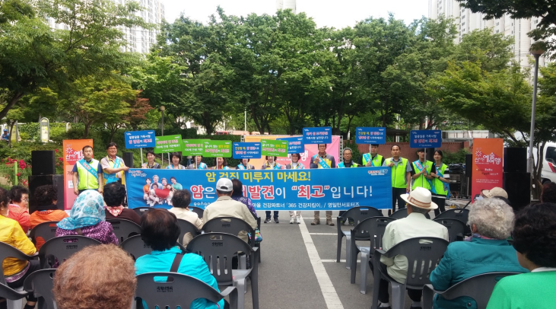
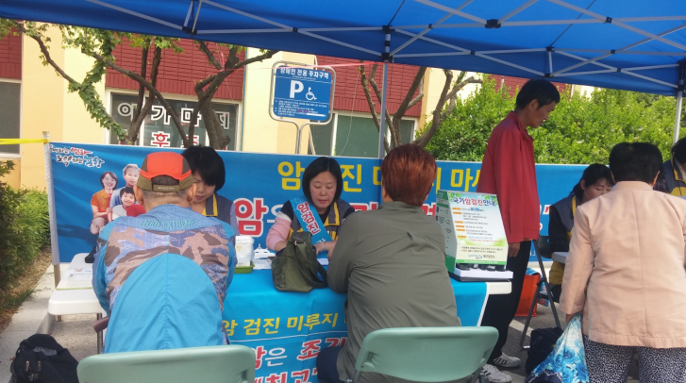
사업내용
건강증진서비스 제공 및 홍보
INSERT TEXT
INSERT TEXT
시민대상 혈압, 혈당 측정
지역 축제 및 행사 시 암 검진 홍보

Slide 10
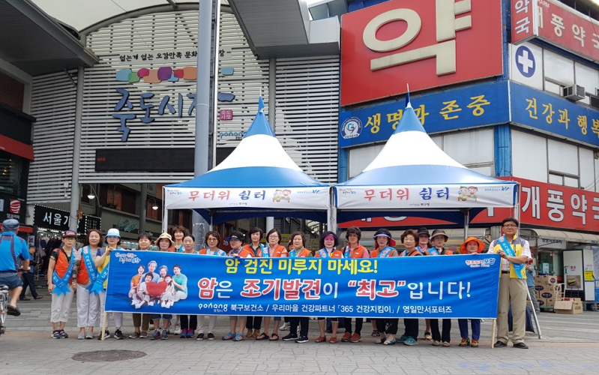
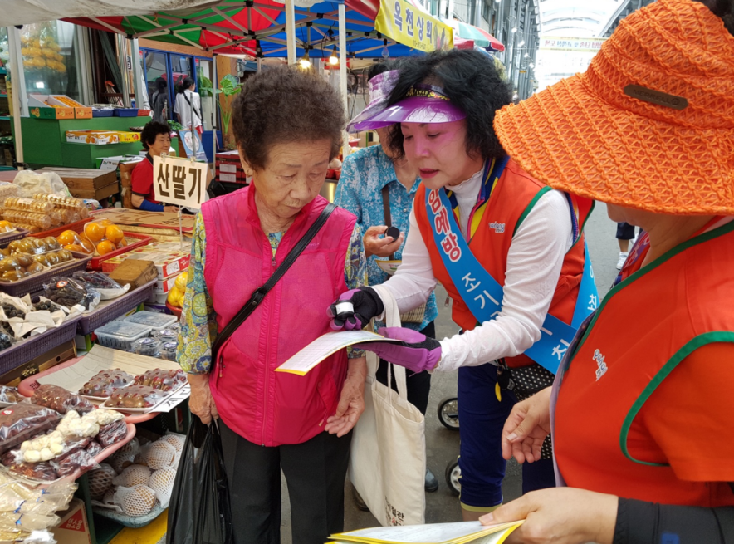
사업내용
365 건강지킴이 자원봉사단 운영
건강증진비스 제공 및 홍보
대시민 홍보 및 캠페인
대시민 홍보 캠페인 실시
매월 셋째주 월요일 홍보 캠페인
(재래시장 순회 방문 홍보)
INSERT TEXT
INSERT TEXT

Slide 11
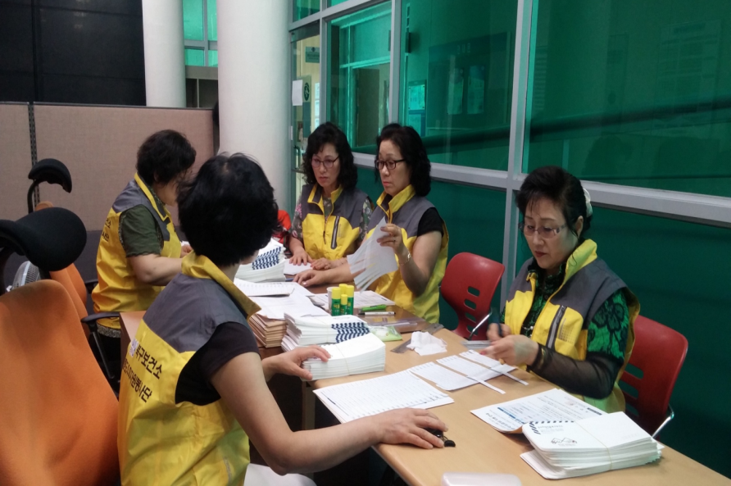
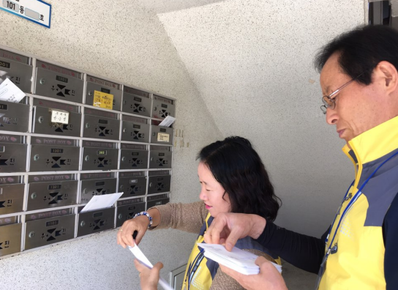
사업내용
아파트별 검진 안내문 발송 등
아파트별 암검진 안내문 발송 : 32,622건
대장암 검진 채변통 우편함 배부 : 읍·동 아파트
INSERT TEXT
INSERT TEXT

Slide 12
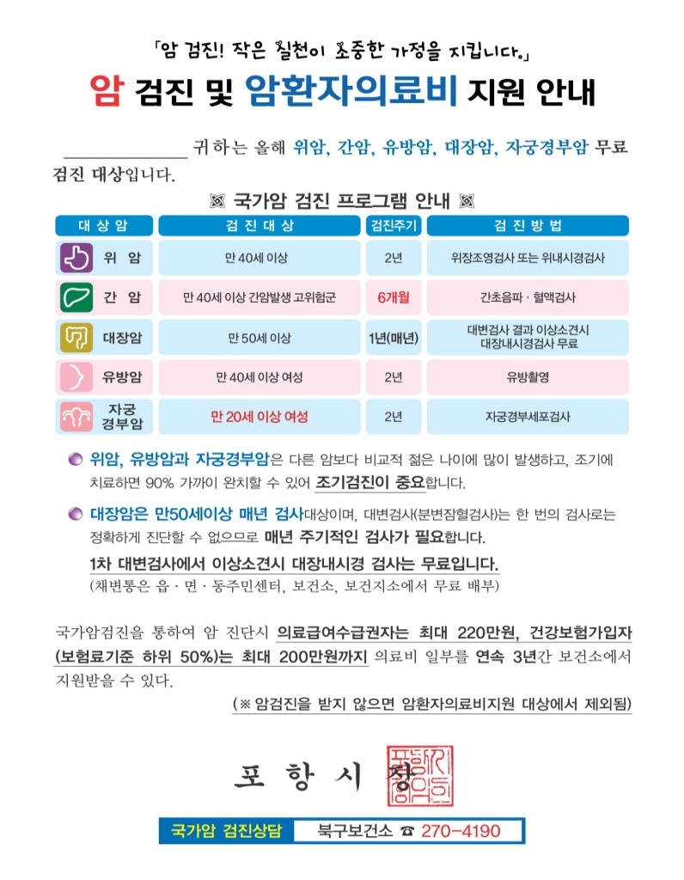
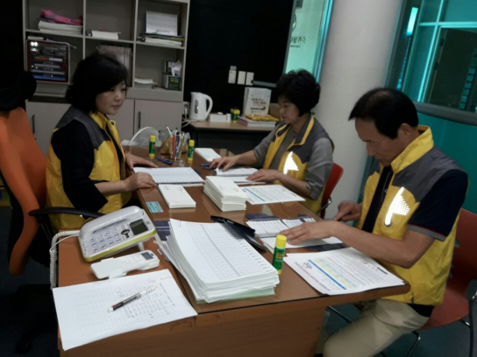
사업내용
암 검진 안내문 발송 지원

Slide 13
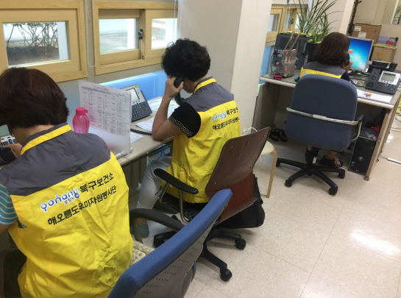
사업내용
건강증진비스 제공 및 홍보
미수검자대상 전화 독려
대시민 홍보 캠페인 실시
건강아파트 주민대상 1:1 전화 독려 (상반기)
읍·면지역 주민 대상 암 검진 독려 (하반기)
INSERT TEXT
INSERT TEXT

Slide 14
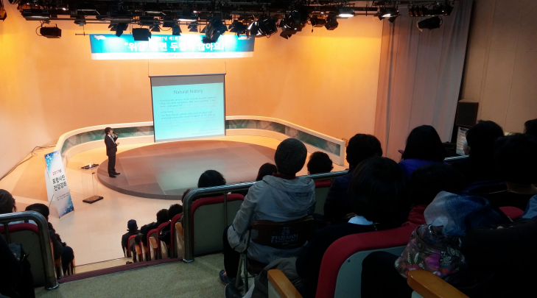
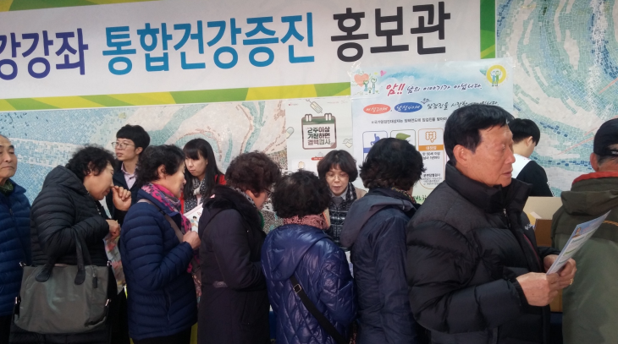
사업내용
암 예방 교육 및 보건사업 연계 홍보
시민건강강좌 (매년 3월)
장 소 : KBS 공개홀
참석인원 : 300명
주요내용 : 지역주민대상 암예방 교육 및 암 검진 홍보
(위암 알면 두렵지 않아요)

Slide 15
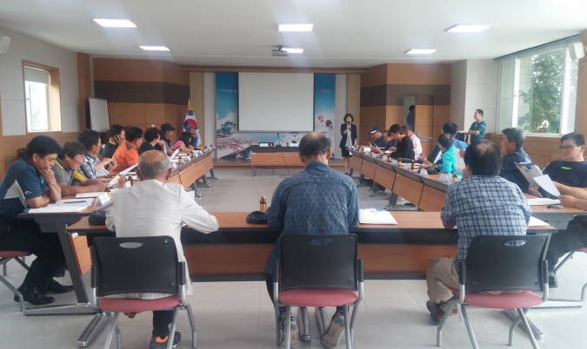
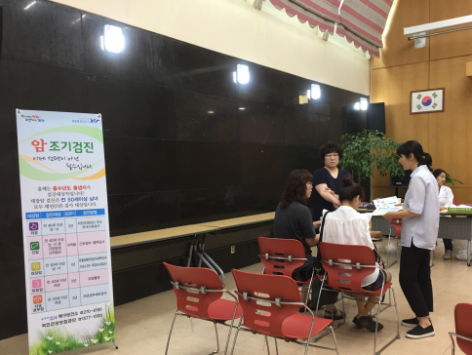
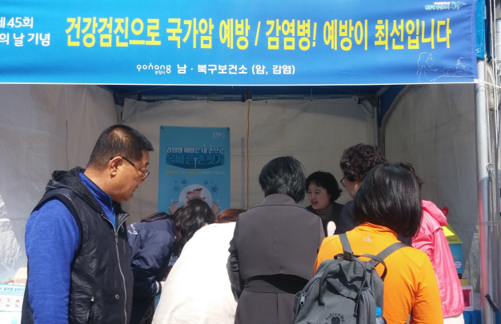
사업내용
지역 행사 등 연계 홍보
보건의 날 행사, 통장회의연계
결핵검진사업 참여자 대상 홍보
결핵검진사업
보건의 날 행사
통장회의

Slide 16
추진결과
사업효과
『국가 암 검진사업을 통한』
공동주택 go! go! 주민건강 올리고~
실천아파트
검진율
UP!
대장암
검진율
UP!
국가 암
수검률
상위권

Slide 17
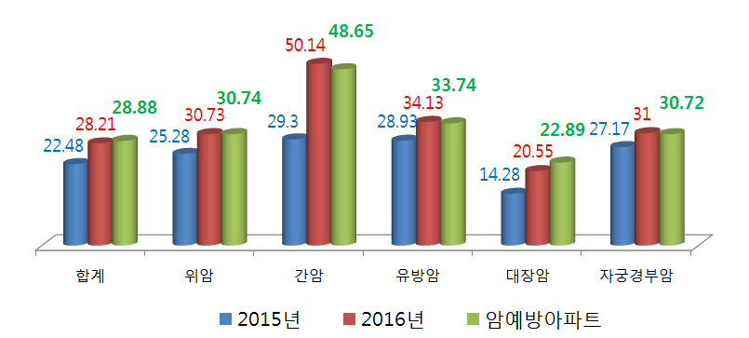
추진결과
01
암 예방 실천아파트 암 수검율 향상
전국 28.31% , 경북 27.02%, 포항시 북구 28.21%
대장암 전국 18.16% (암 예방 실천아파트 22.89%)
국가 암 검진 수검률(포항시 북구)
02

Slide 18
추진결과
02
대장암 검진 수검률 향상
아파트 및 빌라 방문 채변통 우편함 배부 : 32,622명
연도별 대장암 검진 수검현황

Slide 19
추진결과
03
국가 암 검진 수검율 상위권으로 향상
수검률 향상 : 2015년 (경북도 24위) 2017년 (경북도 3위)
연도별 수검율 현황
02

Slide 20
감사합니다
01
04
포항시 북구보건소

